Slide 1

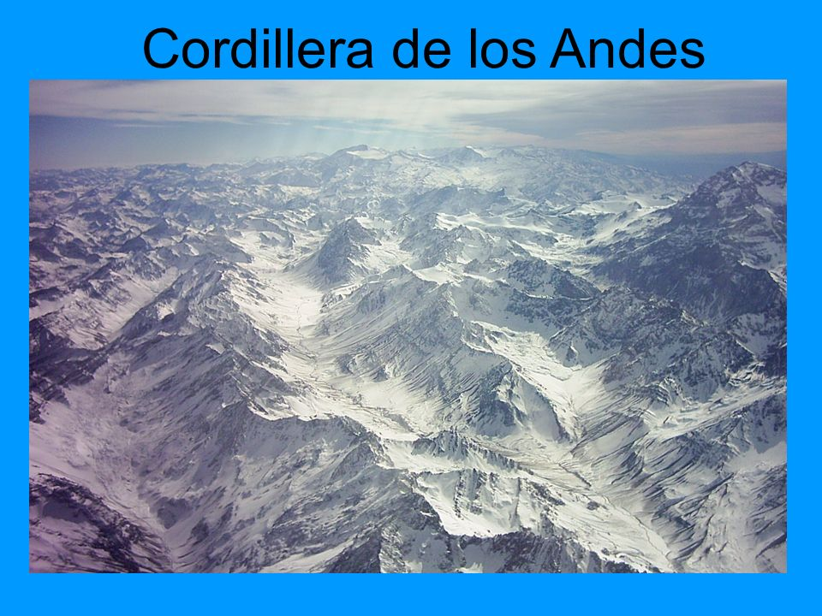

Creó: Jeremías
Para: Mis pps
Música: Adiemus

Slide 2
Cordillera de los Andes
El Altiplano andino, altiplano sudamericano, meseta del Collao o meseta del Titicaca, es una extensa planicie de altura o altiplano de América del Sur ubicada a una altitud media de 3800 msnm que abarca parte del norte de Argentina, el occidente de Bolivia, parte del norte de Chile y parte del sur del Perú. Tiene importancia histórica por haber sido el lugar en que surgieron diversas civilizaciones, como la cultura Tiahuanaco, y se realizó la domesticación de plantas como la papa y animales como la llama. Por sus características ambientales y ecológicas, es una región natural única en el continente y por su altitud pertenece a la llamada región de la Puna.
La cordillera de los Andes forma un macizo imponente que se levanta junto a la depresión intermedia, en forma de un gran plano inclinado, alcanzando alturas por encima de los 6000 msnm de origen tectónico y volcánico. Los materiales erosionados de estas cordilleras y los expulsados por los volcanes rellenaron la depresión central, formando planicies que dieron a esos sectores el nombre de altiplano.
El altiplano recibe precipitaciones tropicales y nieve durante el verano austral, entre enero y febrero; este fenómeno climático es llamado «invierno boliviano». Tanto la aridez como la altura limitan y determinan la vida: la flora y fauna, fuertes y especializadas, sobreviven a las condiciones extremas por sobre 3600 m. Existe una gran diversidad biológica cuyas muestras más representativas están protegidas en los parques y monumentos nacionales. Así, vasto y colorido, salpicado por lagos, pantanos («bofedales»), salinas y géiseres; coronado por volcanes de más de 6000 msnm.

Slide 3
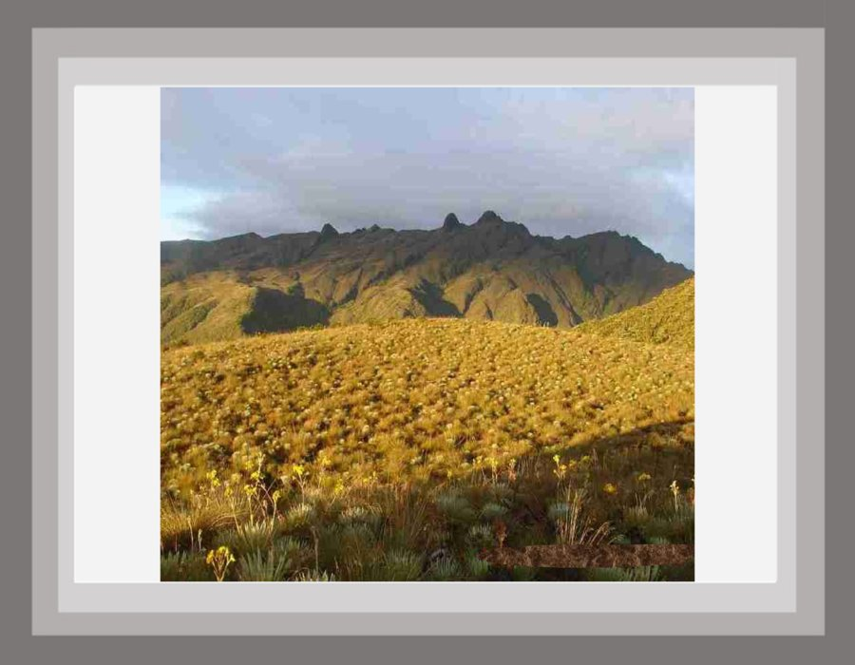

Slide 4
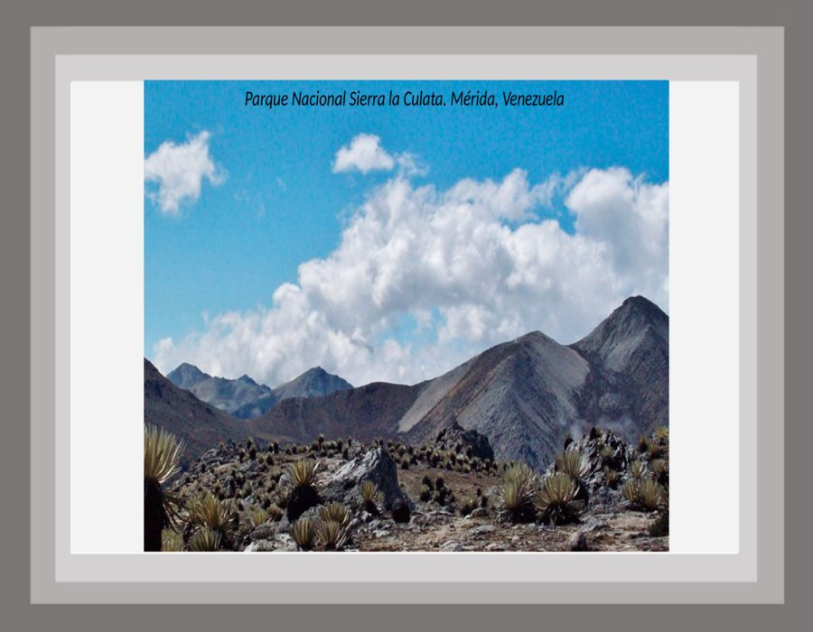

Slide 5
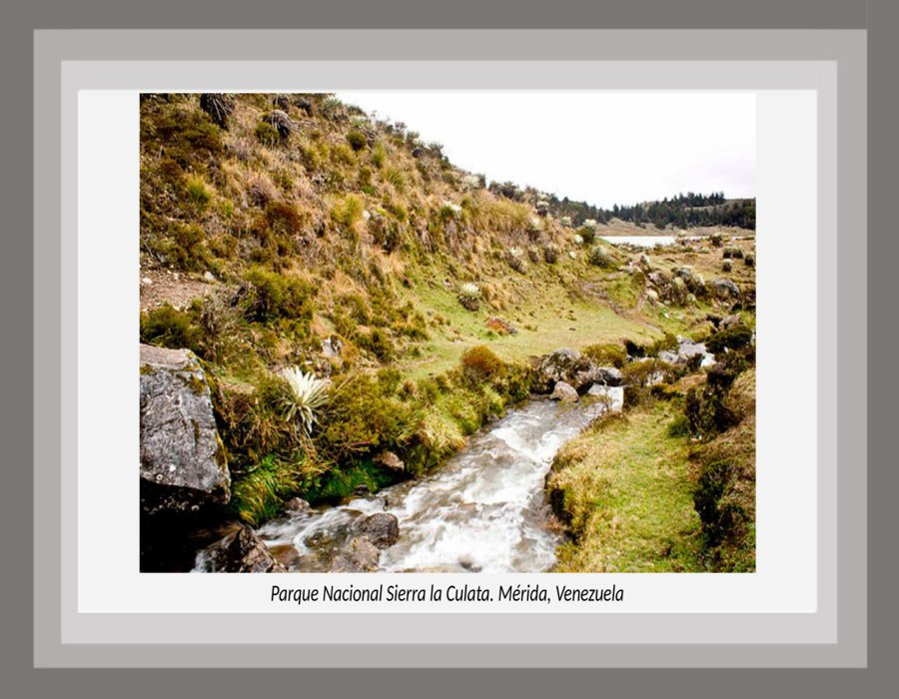

Slide 6
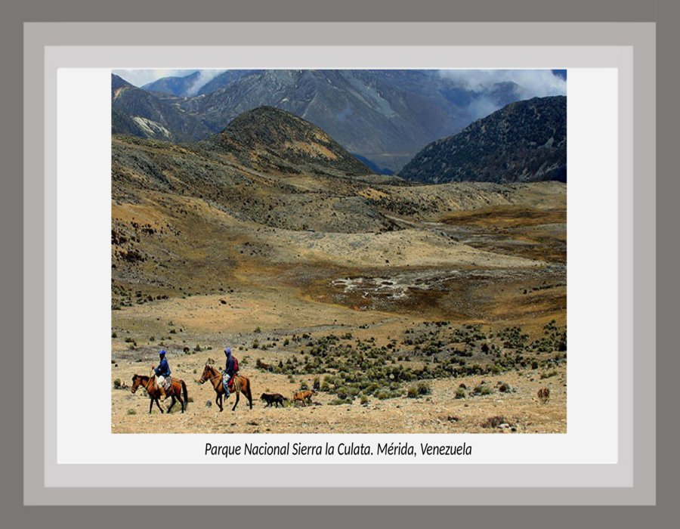

Slide 7
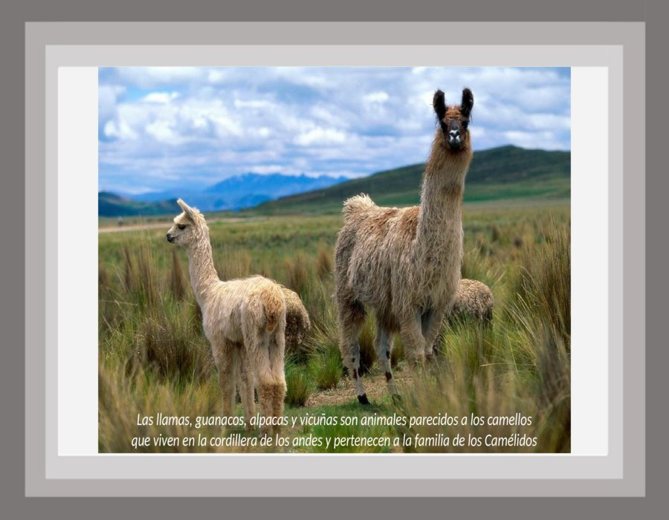

Slide 8
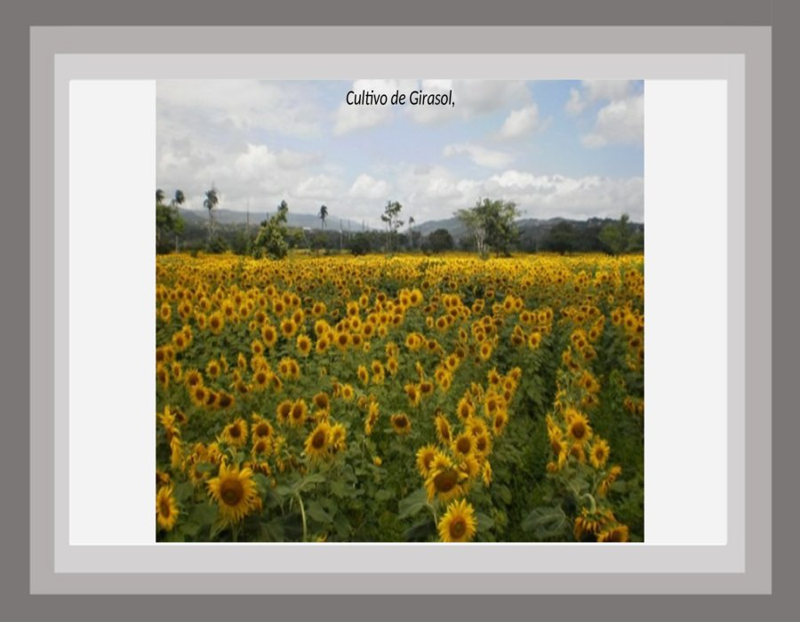

Slide 9
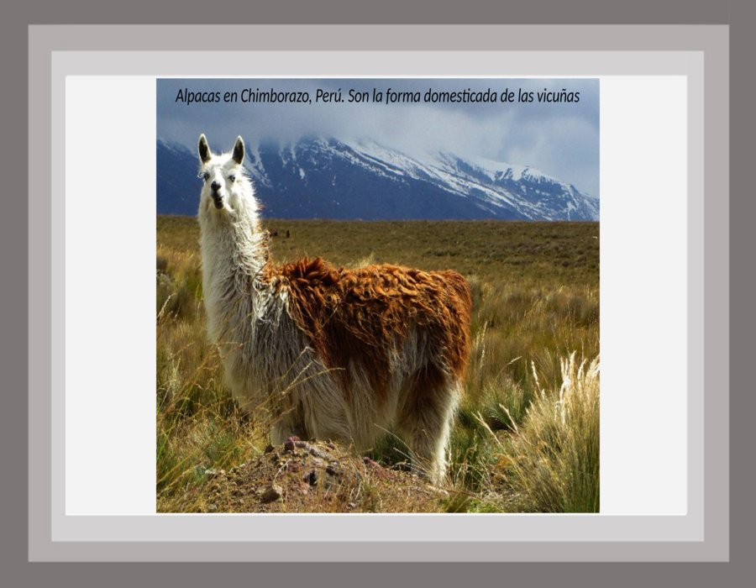

Slide 10
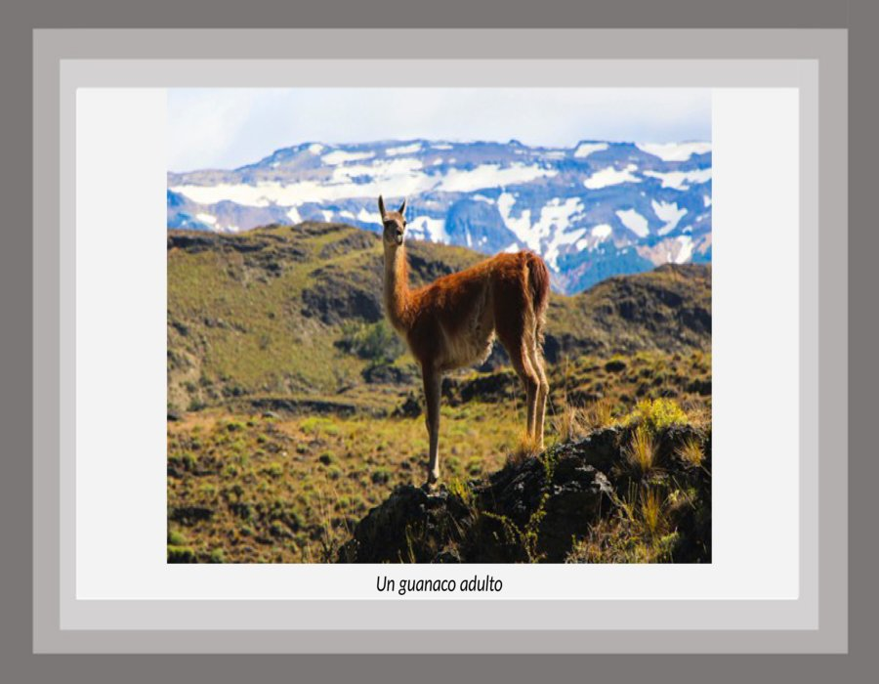

Slide 11
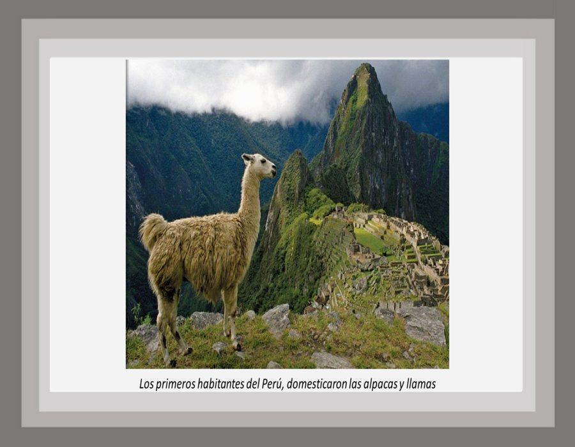

Slide 12
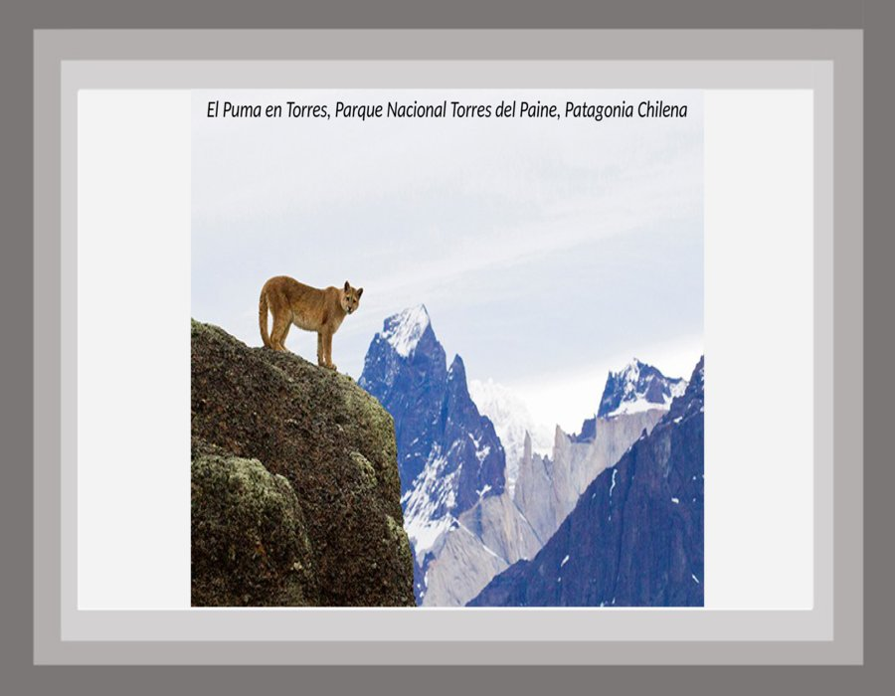

Slide 13
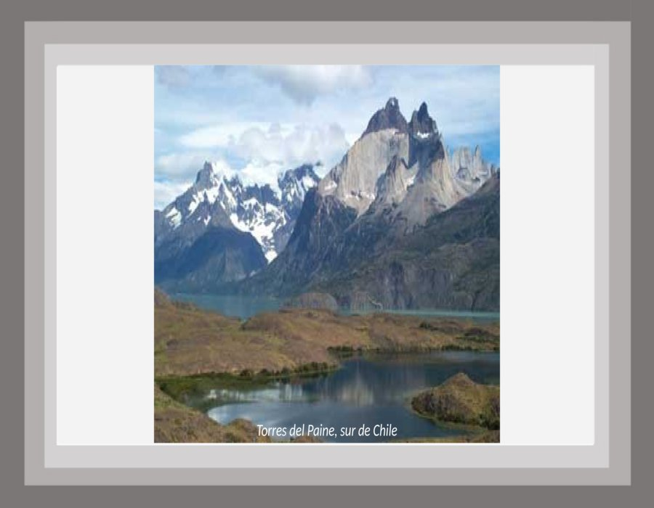

Slide 14
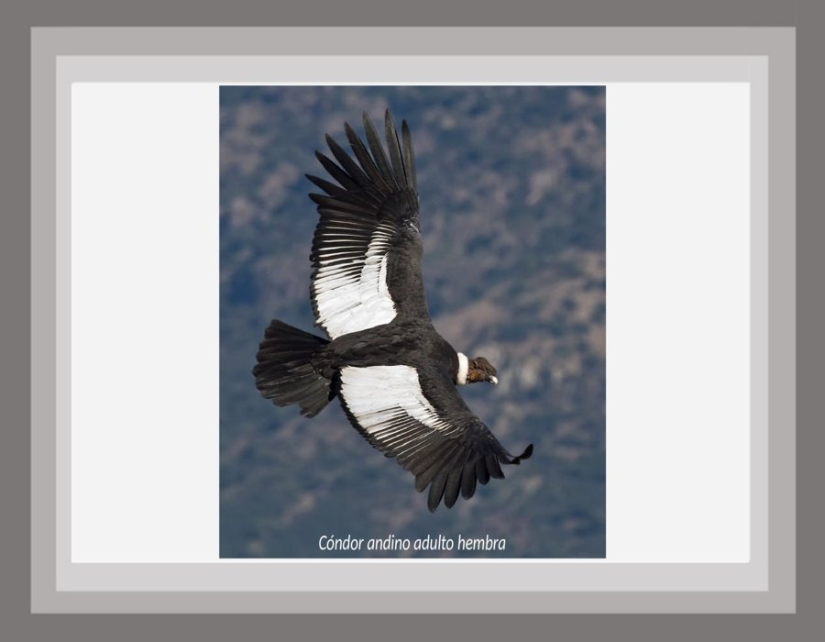

Slide 15
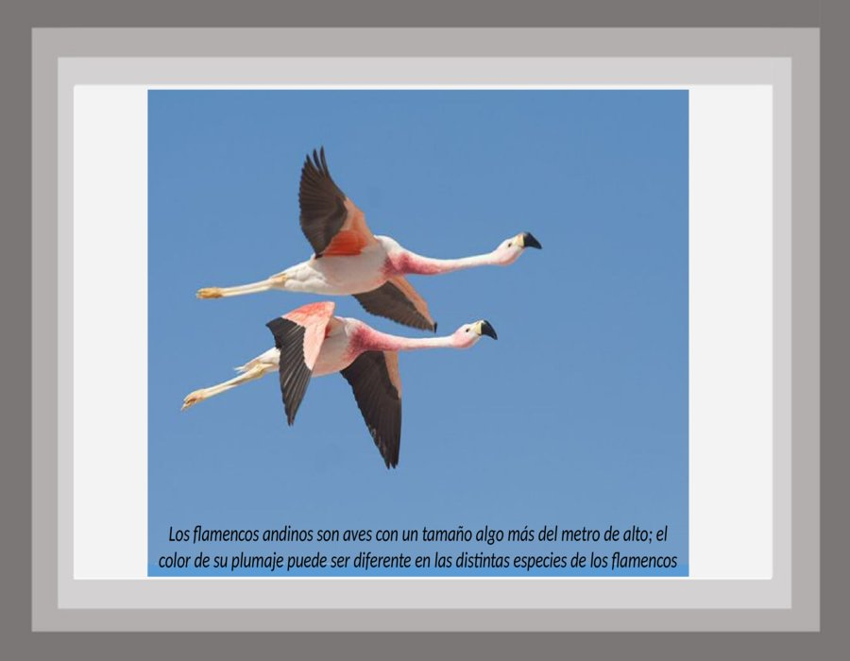

Slide 16
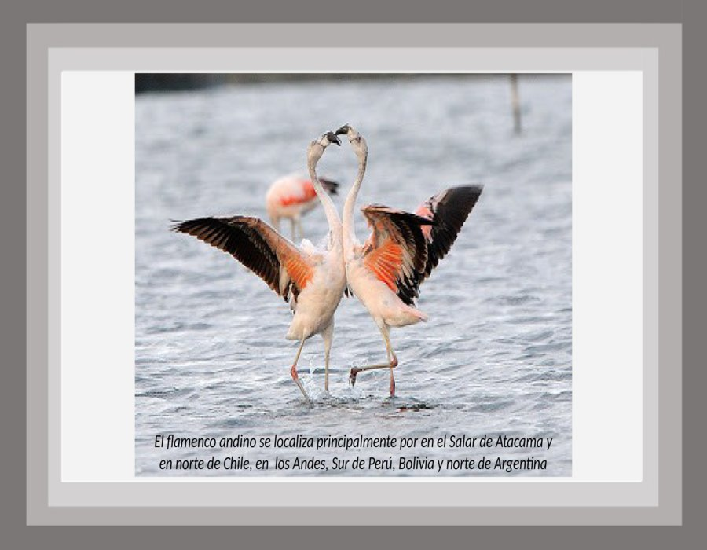

Slide 17
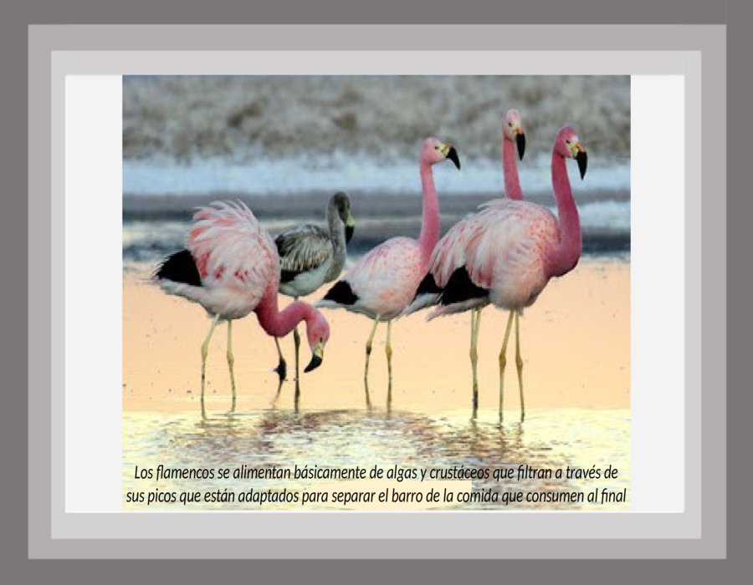

Slide 18
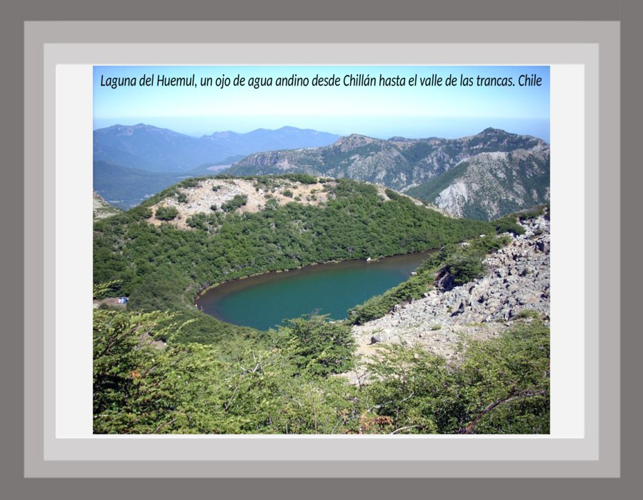

Slide 19
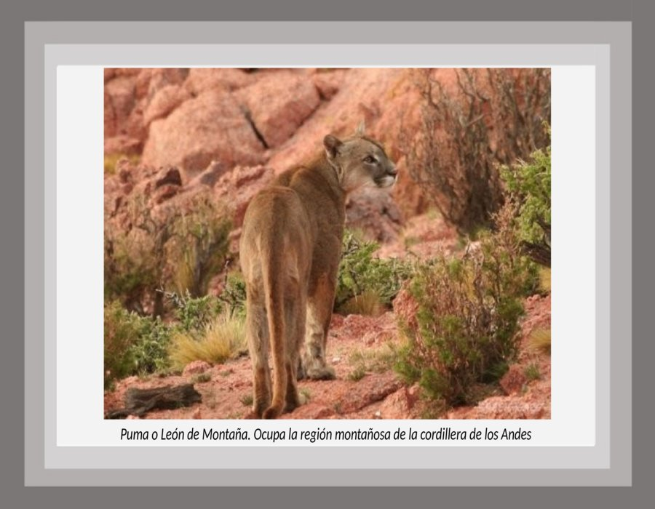

Slide 20
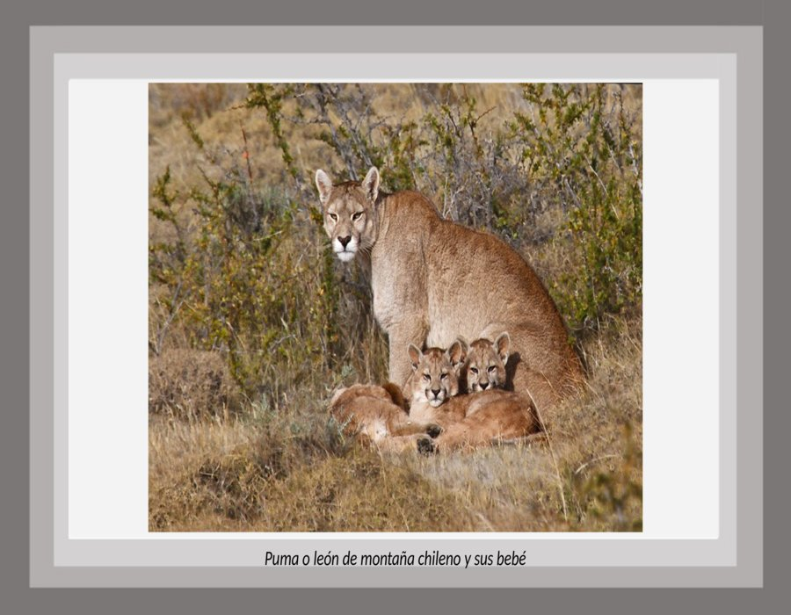

Slide 21
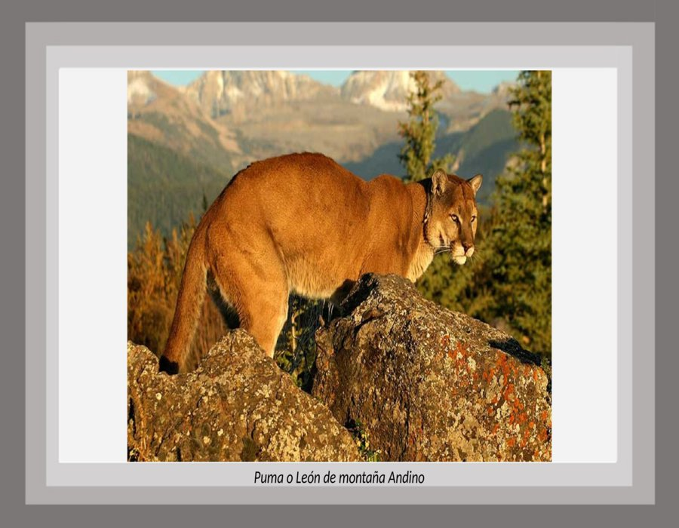

Slide 22
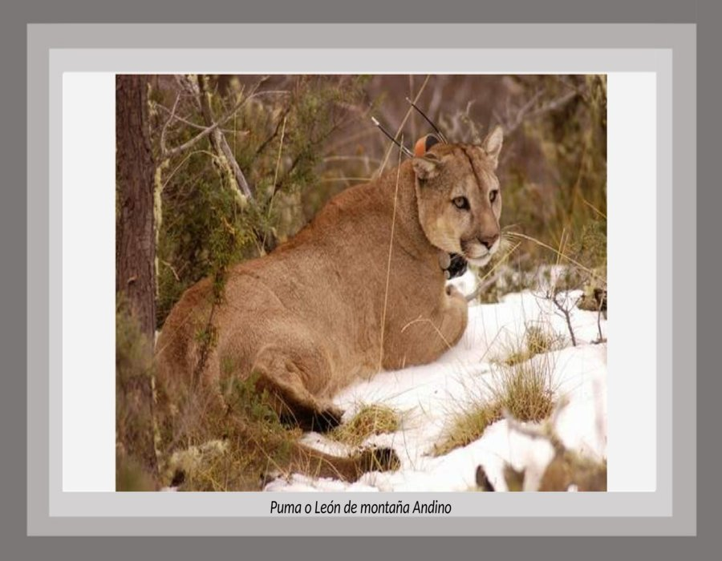

Slide 23
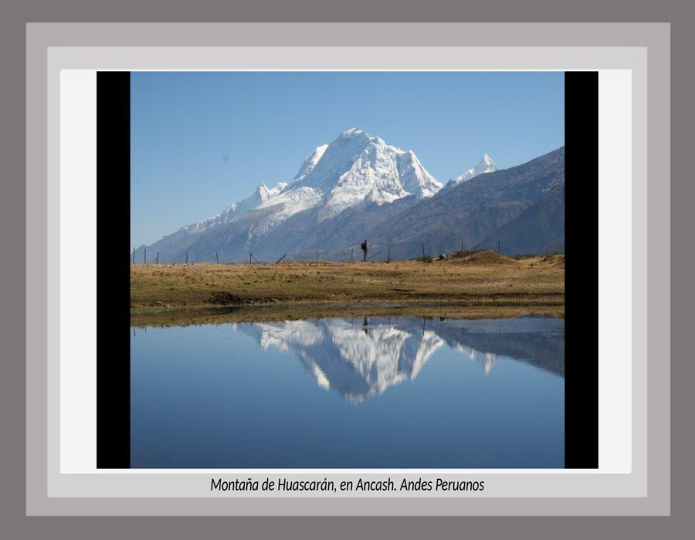

Slide 24
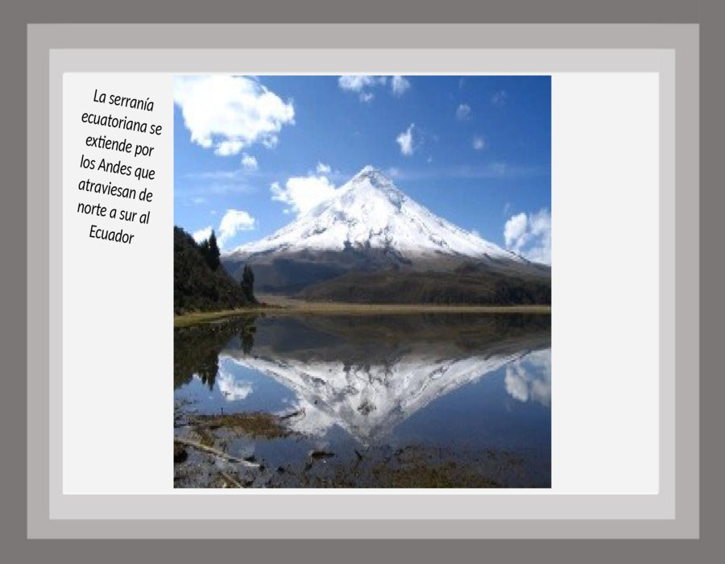

Slide 25
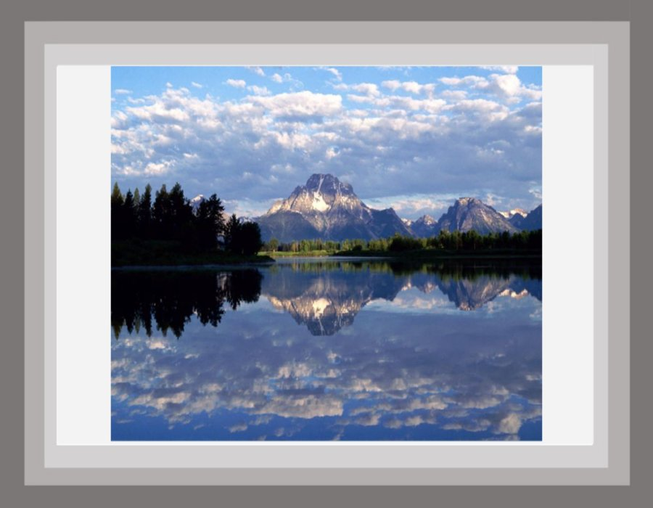

Slide 26
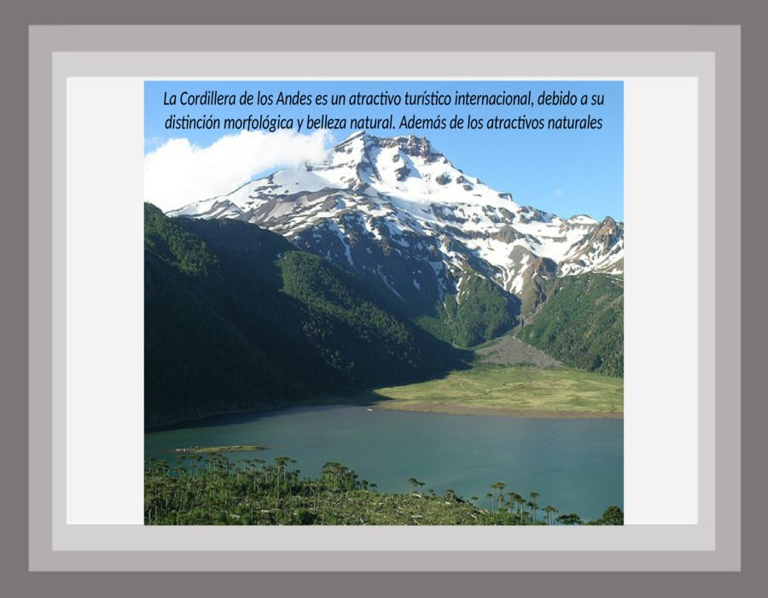

Slide 27
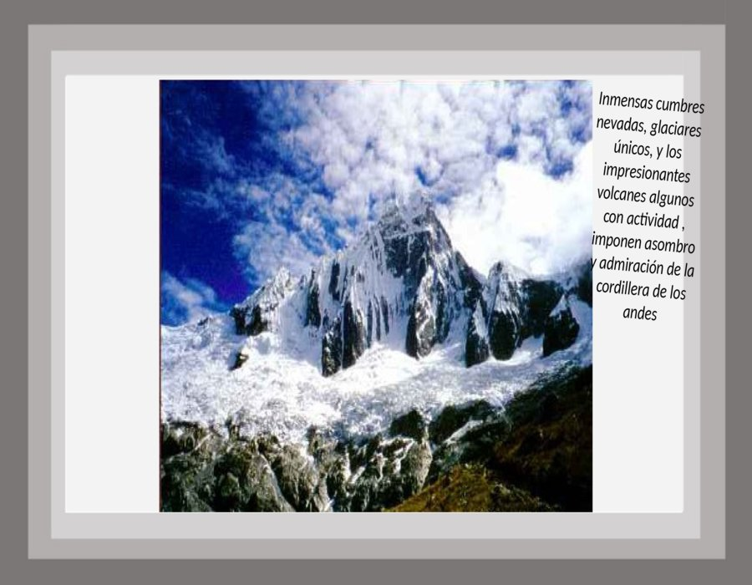

Slide 28
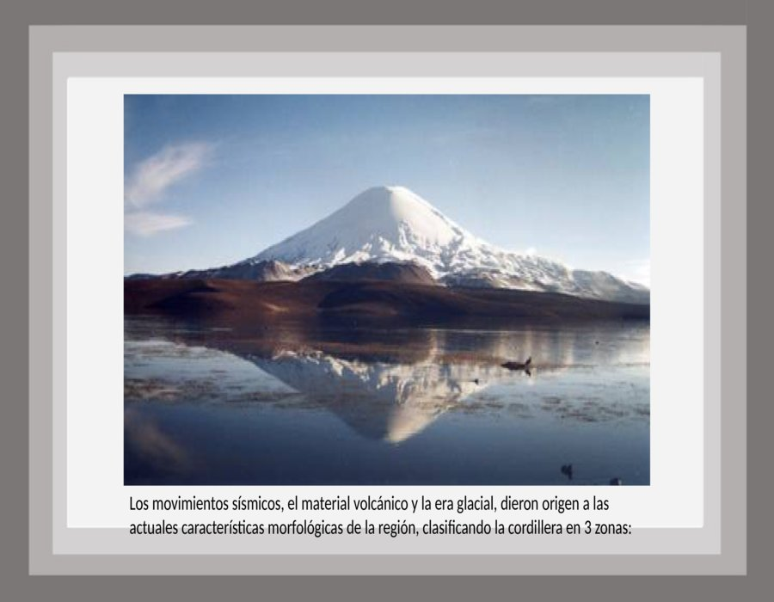

Slide 29
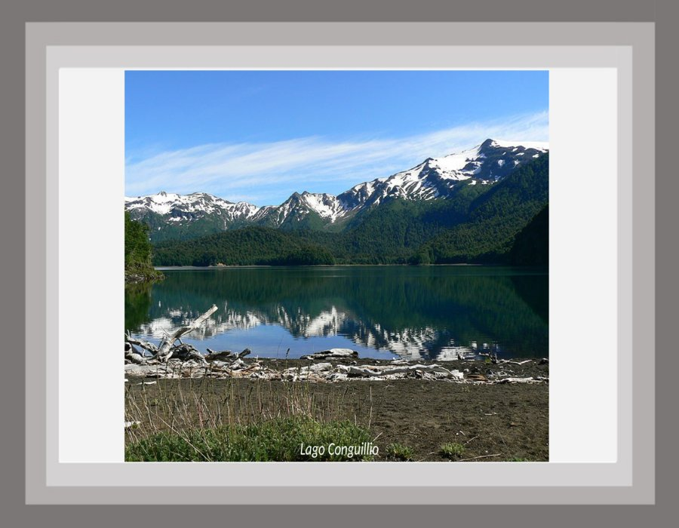

Slide 30
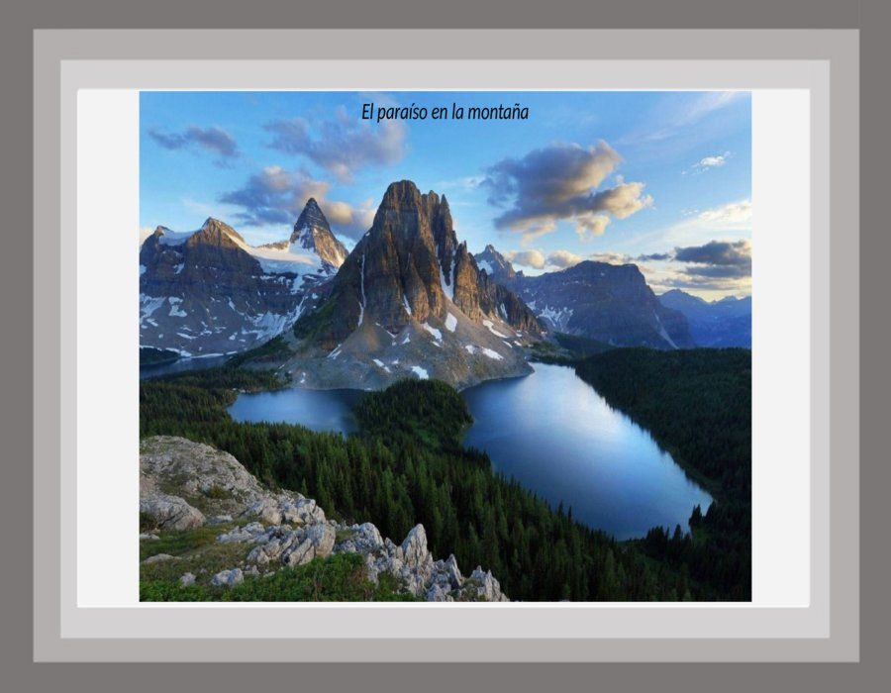

Slide 31
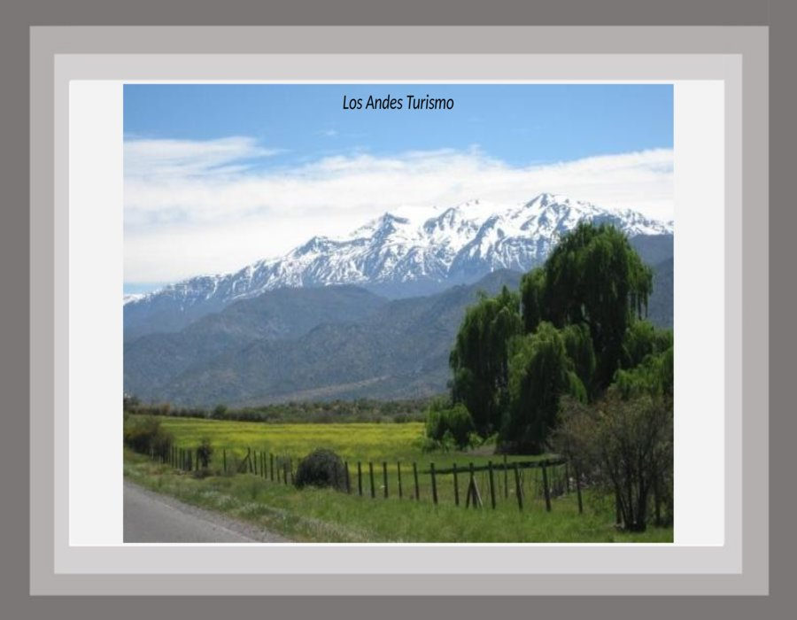

Slide 32
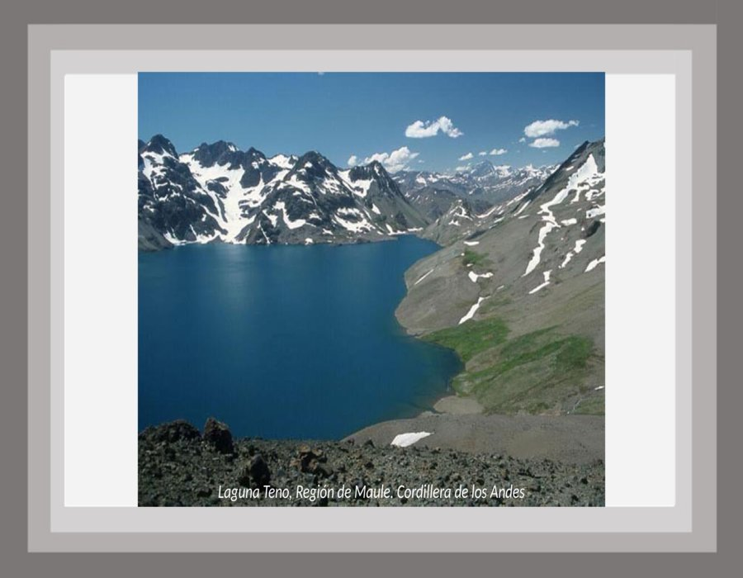

Slide 33
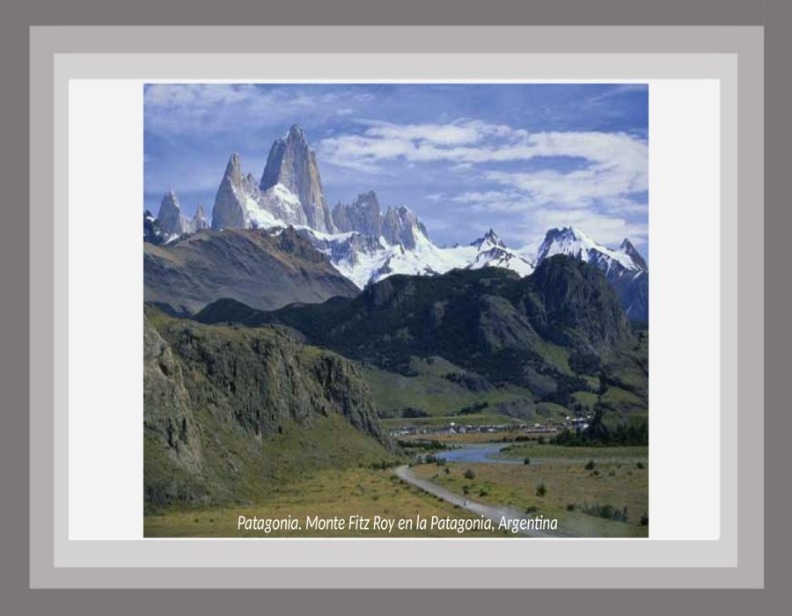

Slide 34
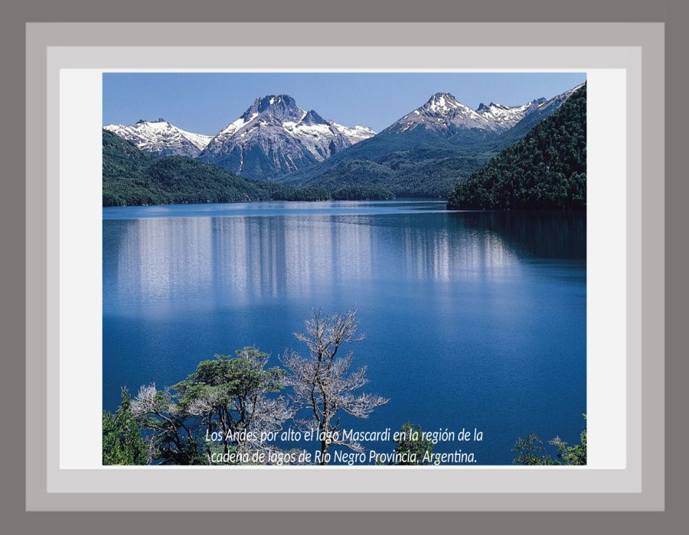

Slide 35
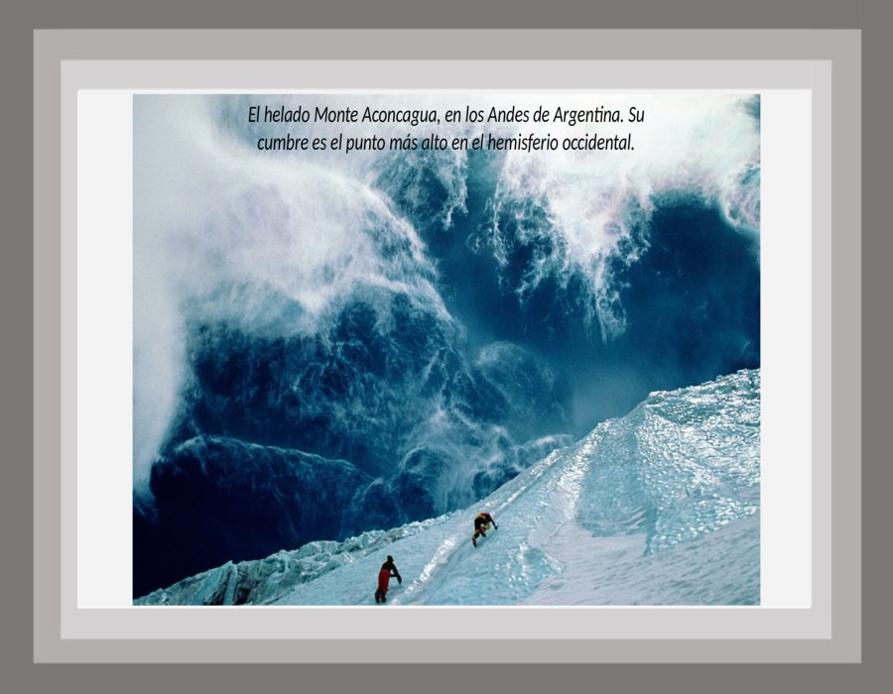

Slide 36
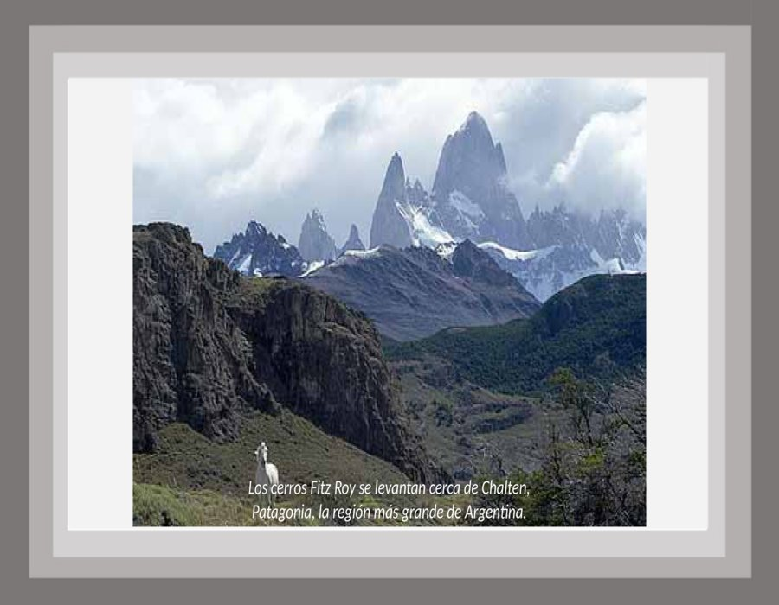

Slide 37
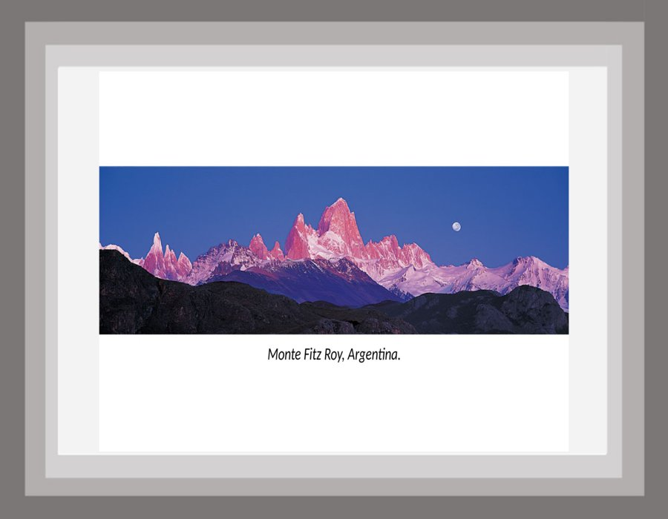

Slide 38
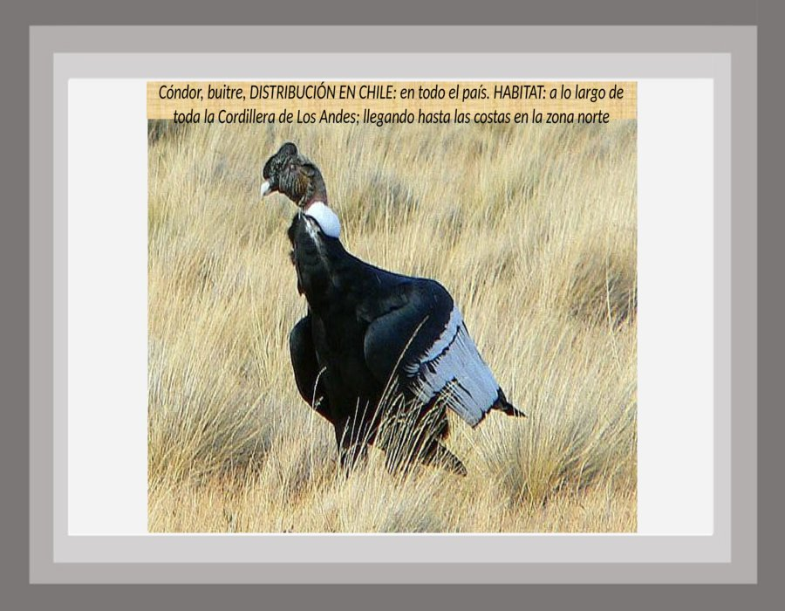

Slide 39
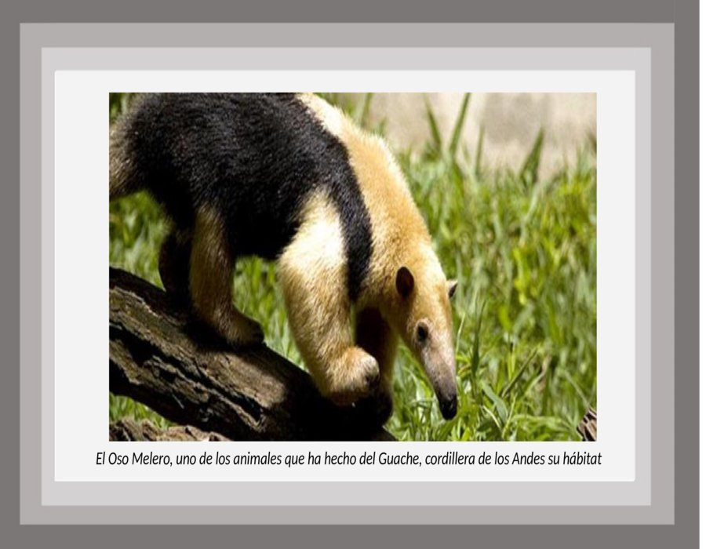

Slide 40
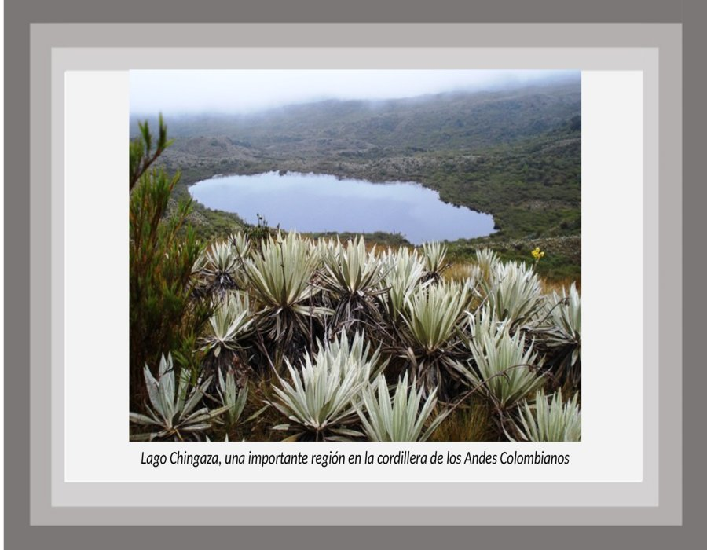

Slide 41
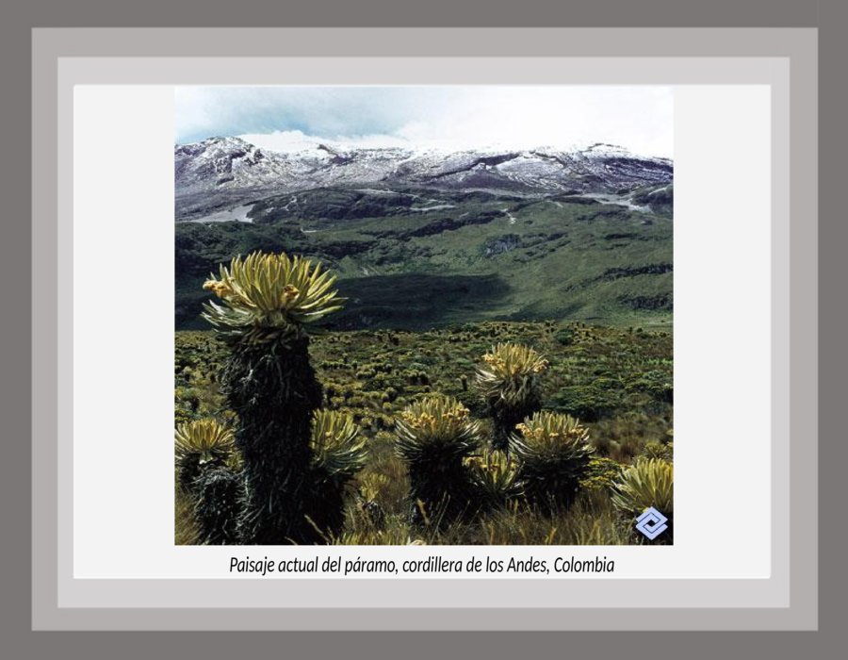

Slide 42
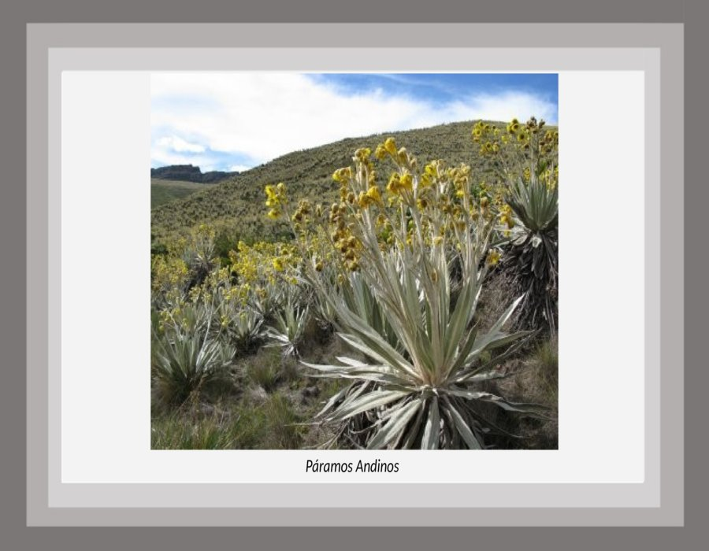

Slide 43
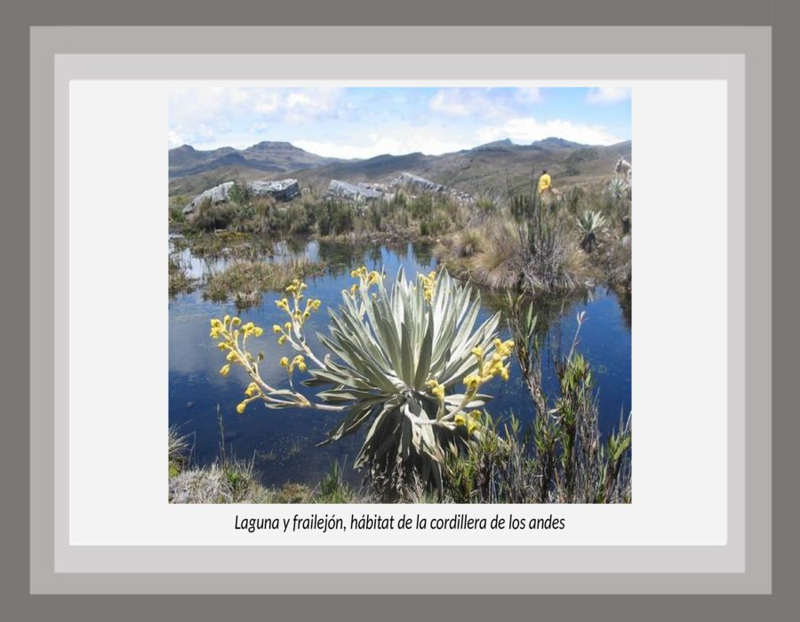

Slide 44
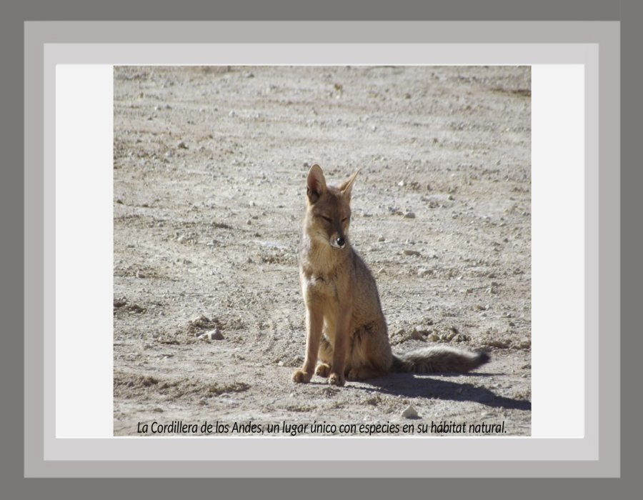

Slide 45
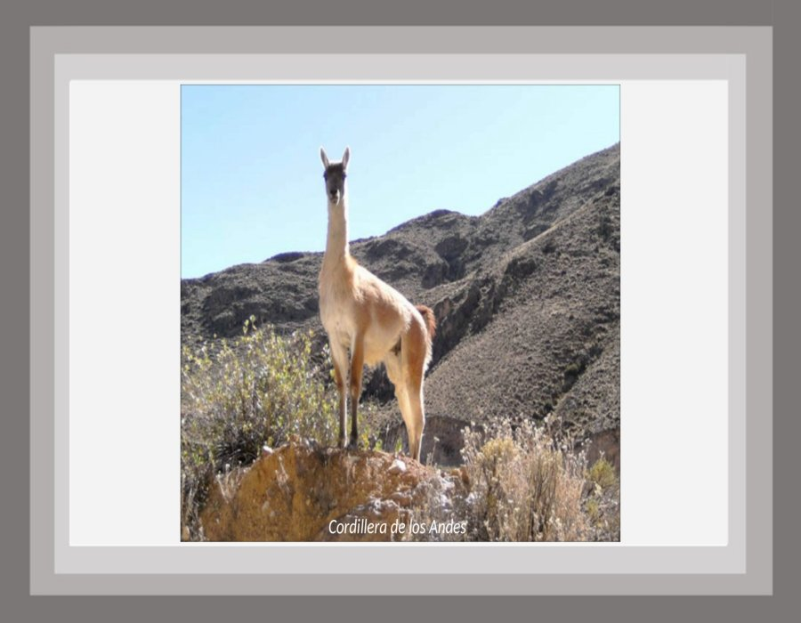

Slide 46
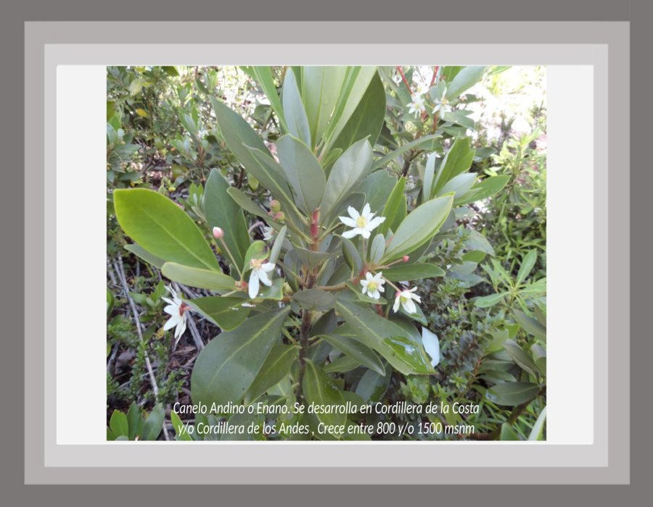

Slide 47
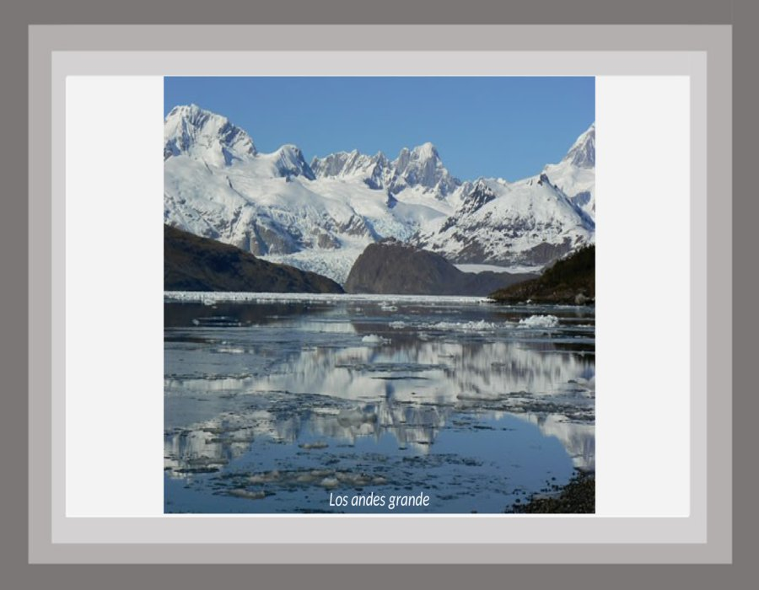

Slide 48
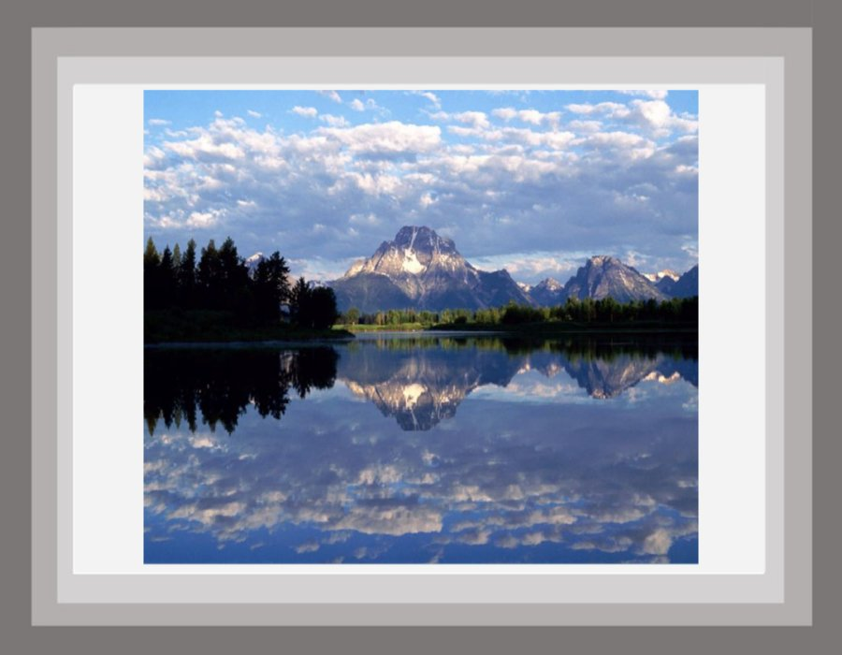

Slide 49
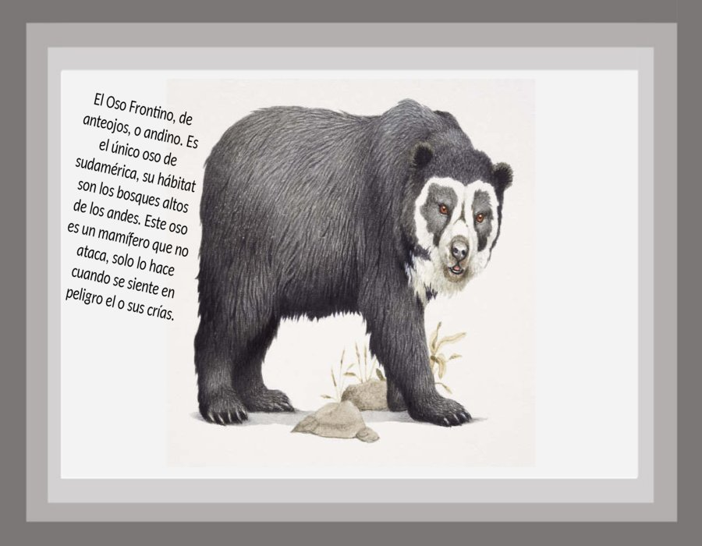

Slide 50
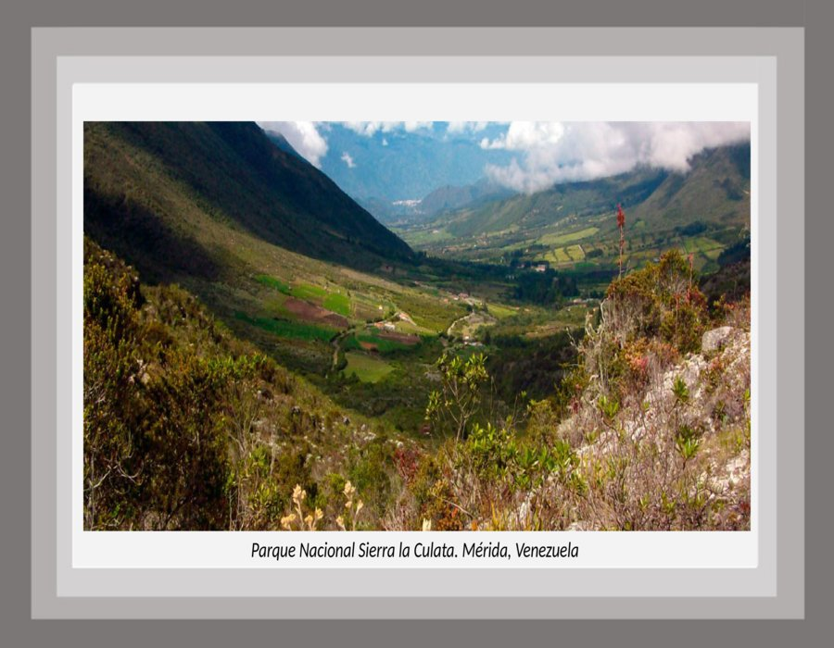

Slide 51
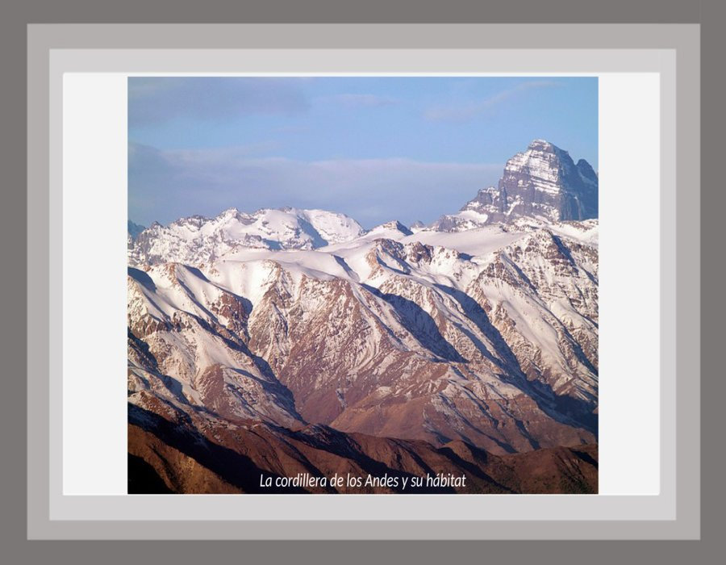

Slide 52


Slide 53


Slide 54


Slide 55


Slide 56


Slide 57


Slide 58


Slide 59


Slide 60


Slide 61


Slide 62


Slide 63


Slide 64


Slide 65


Slide 66


Slide 67


Slide 68


Slide 69


Slide 70


Slide 71


Slide 72


Slide 73


Slide 74


Slide 75


Slide 76


Slide 77







¿Te ha gustado?
Puedes ver más entrando
Aquí
Además puedes recibir powerpoints en tu correo electrónico suscribiéndote aquí:

